Slide 1



Мартинюк Олена Анатоліївна
Доктор економічних наук, професор
Кафедри менеджменту охорони здоров’я
Управління інноваціями в охороні здоров’я та фармації
для студентів ОНМедУ
спеціальності 073 Менеджмент
ОПП "Управління охороною здоров'я та фармацевтичним бізнесом"

Slide 2
ДЖЕРЕЛА ФІНАНСУВАННЯ ІННОВАЦІЙНОЇ ДІЯЛЬНОСТІ

Slide 3




У статистиці виділяють кілька видів інноваційної діяльності

Slide 4

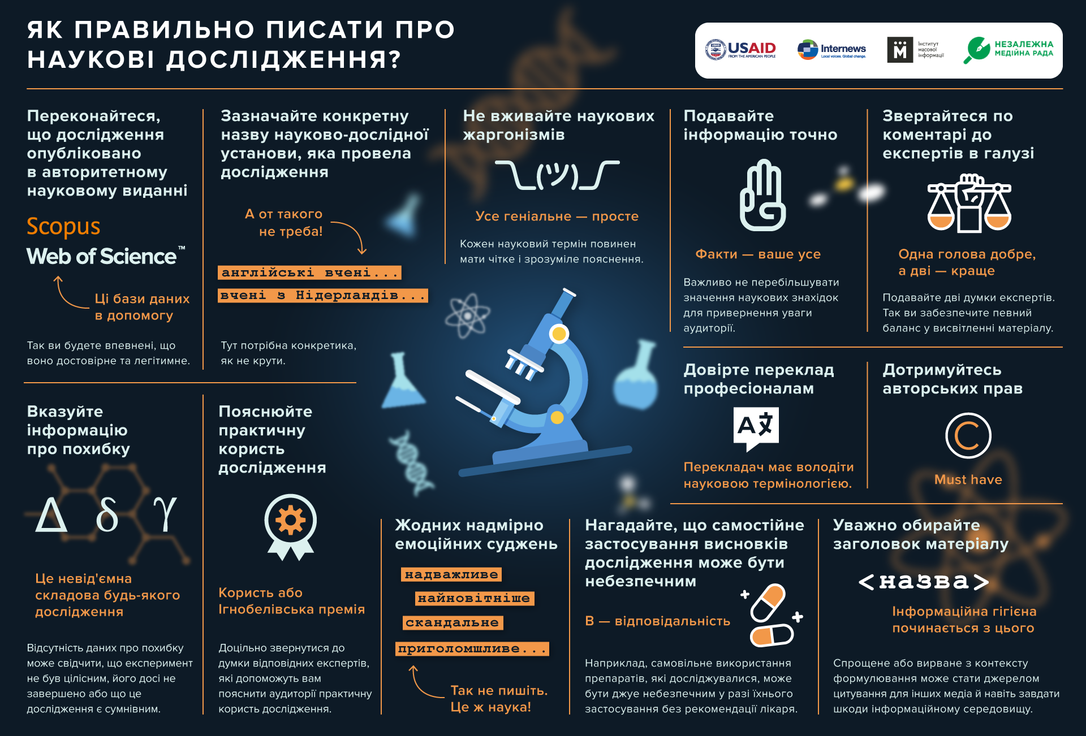

Наукові дослідження охоплюють три види робіт

Slide 5

чітка цільова орієнтація системи
множинність джерел фінансування
широта та комплексність системи
адаптивність і гнучкість, налаштування всієї системи на умови зовнішнього середовища, що динамічно змінюються.
логічність, обґрунтованість та юридична захищеність використовуваних прийомів та механізмів
Принципи побудови системи фінансування інновацій:
Notes:
5

Slide 6
Завдання системи фінансування:
збереження та розвиток стратегічного науково-технічного потенціалу у пріоритетних напрямках розвитку
створення необхідних матеріальних умов для збереження кадрового потенціалу науки і техніки, запобігання його витоку за кордон
створення необхідних передумов для швидкого впровадження технічних новинок у всіх ланках економіки країни
Notes:
6

Slide 7
Елементи системи фінансування інновацій:
сукупність джерел надходження коштів
механізм акумуляції грошових надходжень та їх вкладення в інвестиційні проекти та цільові програми
механізм контролю над інвестиціями, включаючи систему повернення та оцінки використання капіталу
Notes:
7

Slide 8


У промисловості виділяють два типи технологічних інновацій:
1) Продуктові інновації
2) Процесні інновації

Slide 9
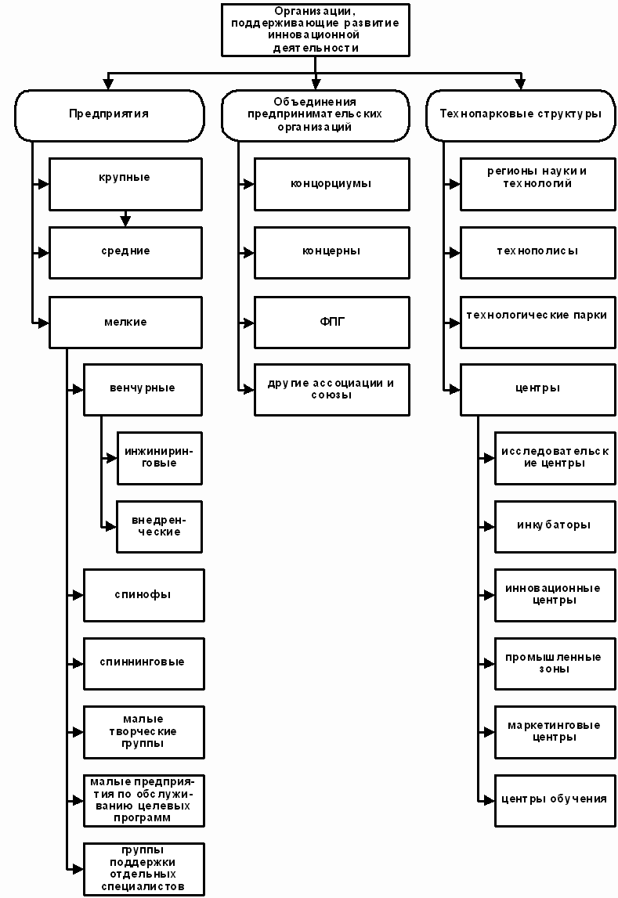

Slide 10
Доходи
Прибуток від товарної продукції
Прибуток від фінансових операцій
Прибуток від будівельно-монтажних робіт, що виконуються господарським способом
Інші доходи
Надходження
Амортизаційні відрахування
Виторг від реалізації вибулого майна
Стійкі пасиви
Цільові надходження
Фінансові ресурси ІП,
утворені за рахунок власних та
прирівняних коштів:
Notes:
10

Slide 11
Фінансові ресурси ІП, що мобілізуються на фінансовому ринку :
продаж власних акцій, облігацій та інших видів цінних паперів
Фінансові ресурси ІП, що надходять у порядку перерозподілу
страхове відшкодування за ризиками, що настали
кредитні інвестиції
фінансовий лізинг
кошти наукових фондів
спонсорські кошти
фінансові ресурси, що надходять від концернів, асоціацій, галузевих та регіональних структур
фінансові ресурси, що формуються на пайових (часткових) засадах
дивіденди та відсотки за цінними паперами інших елементів
бюджетні асигнування
інші види ресурсів
Notes:
11

Slide 12
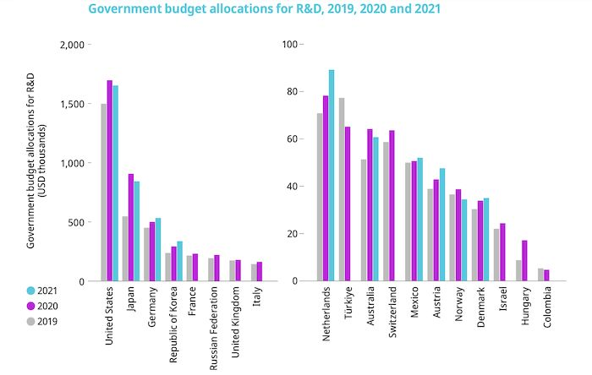

Slide 13
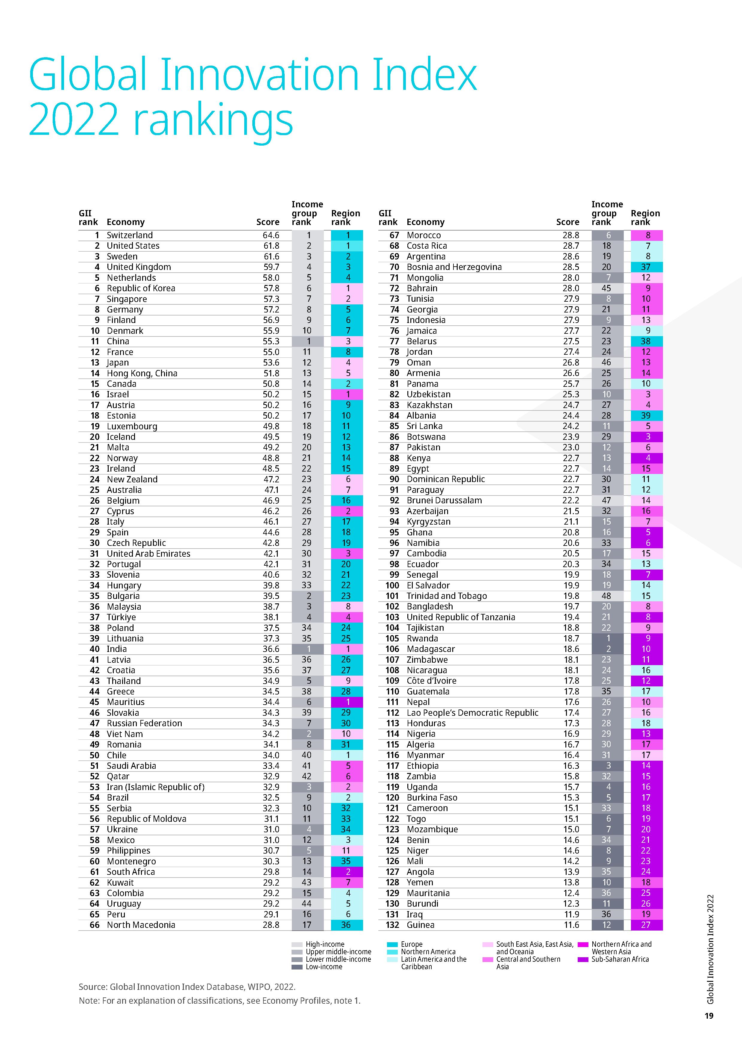

Slide 14
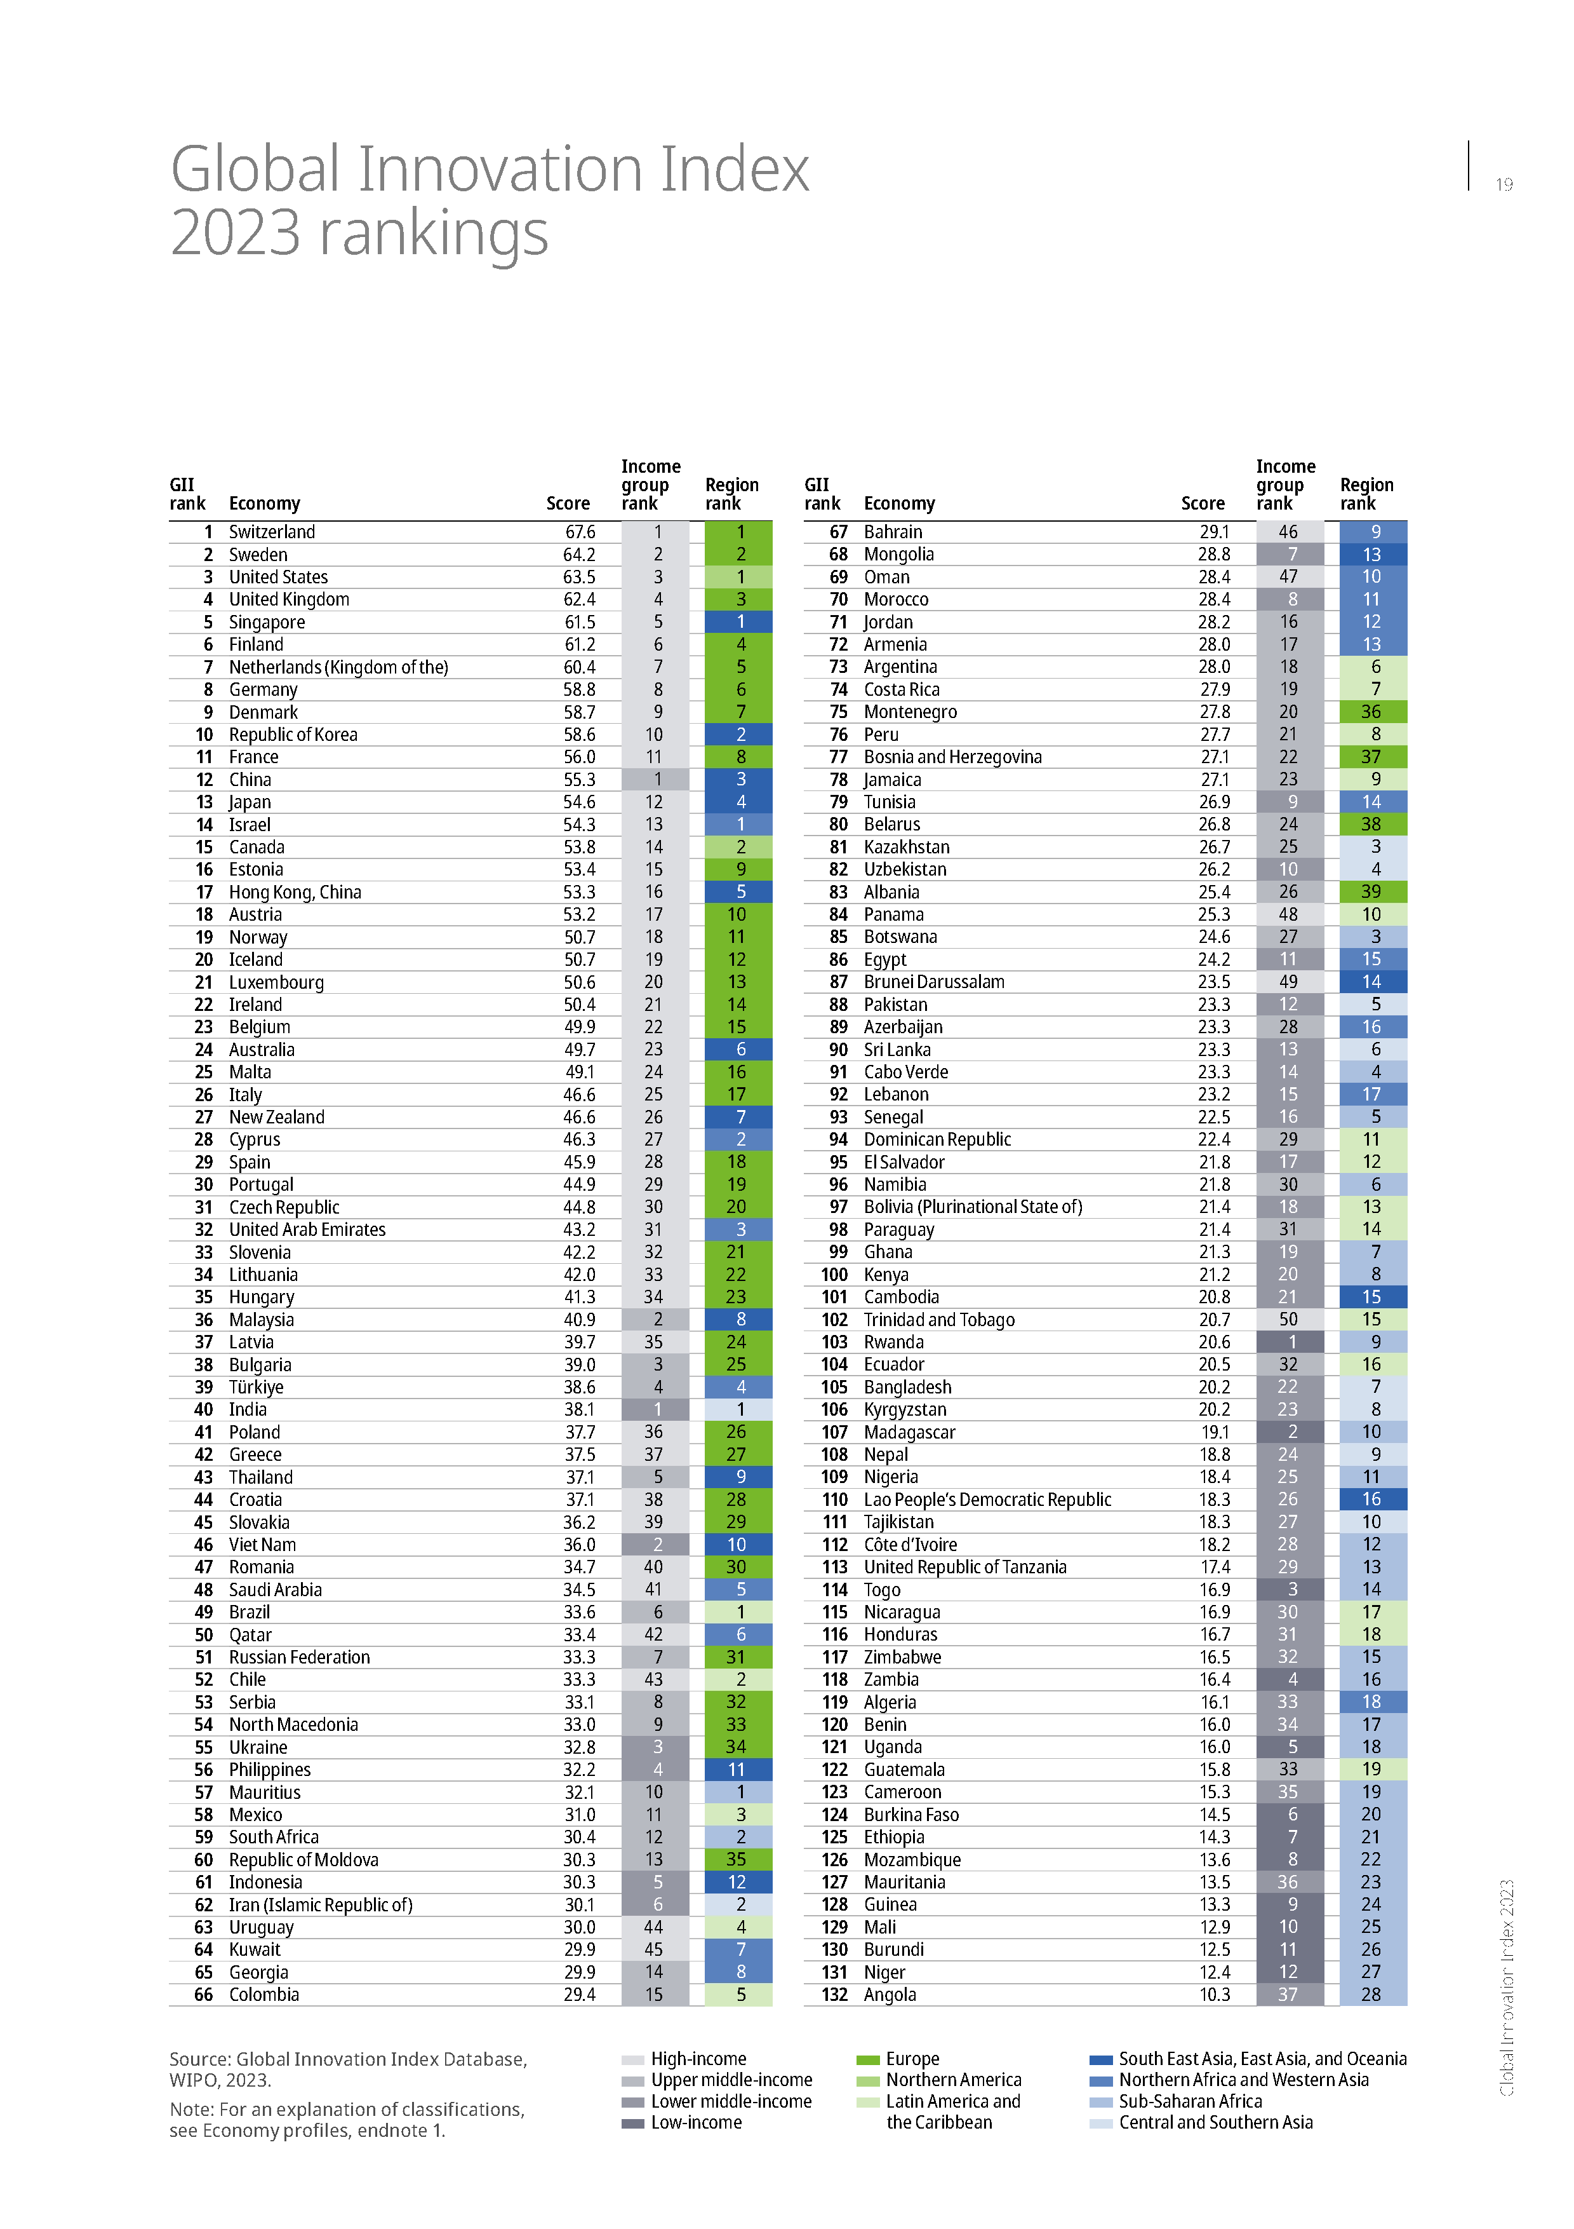

Slide 15
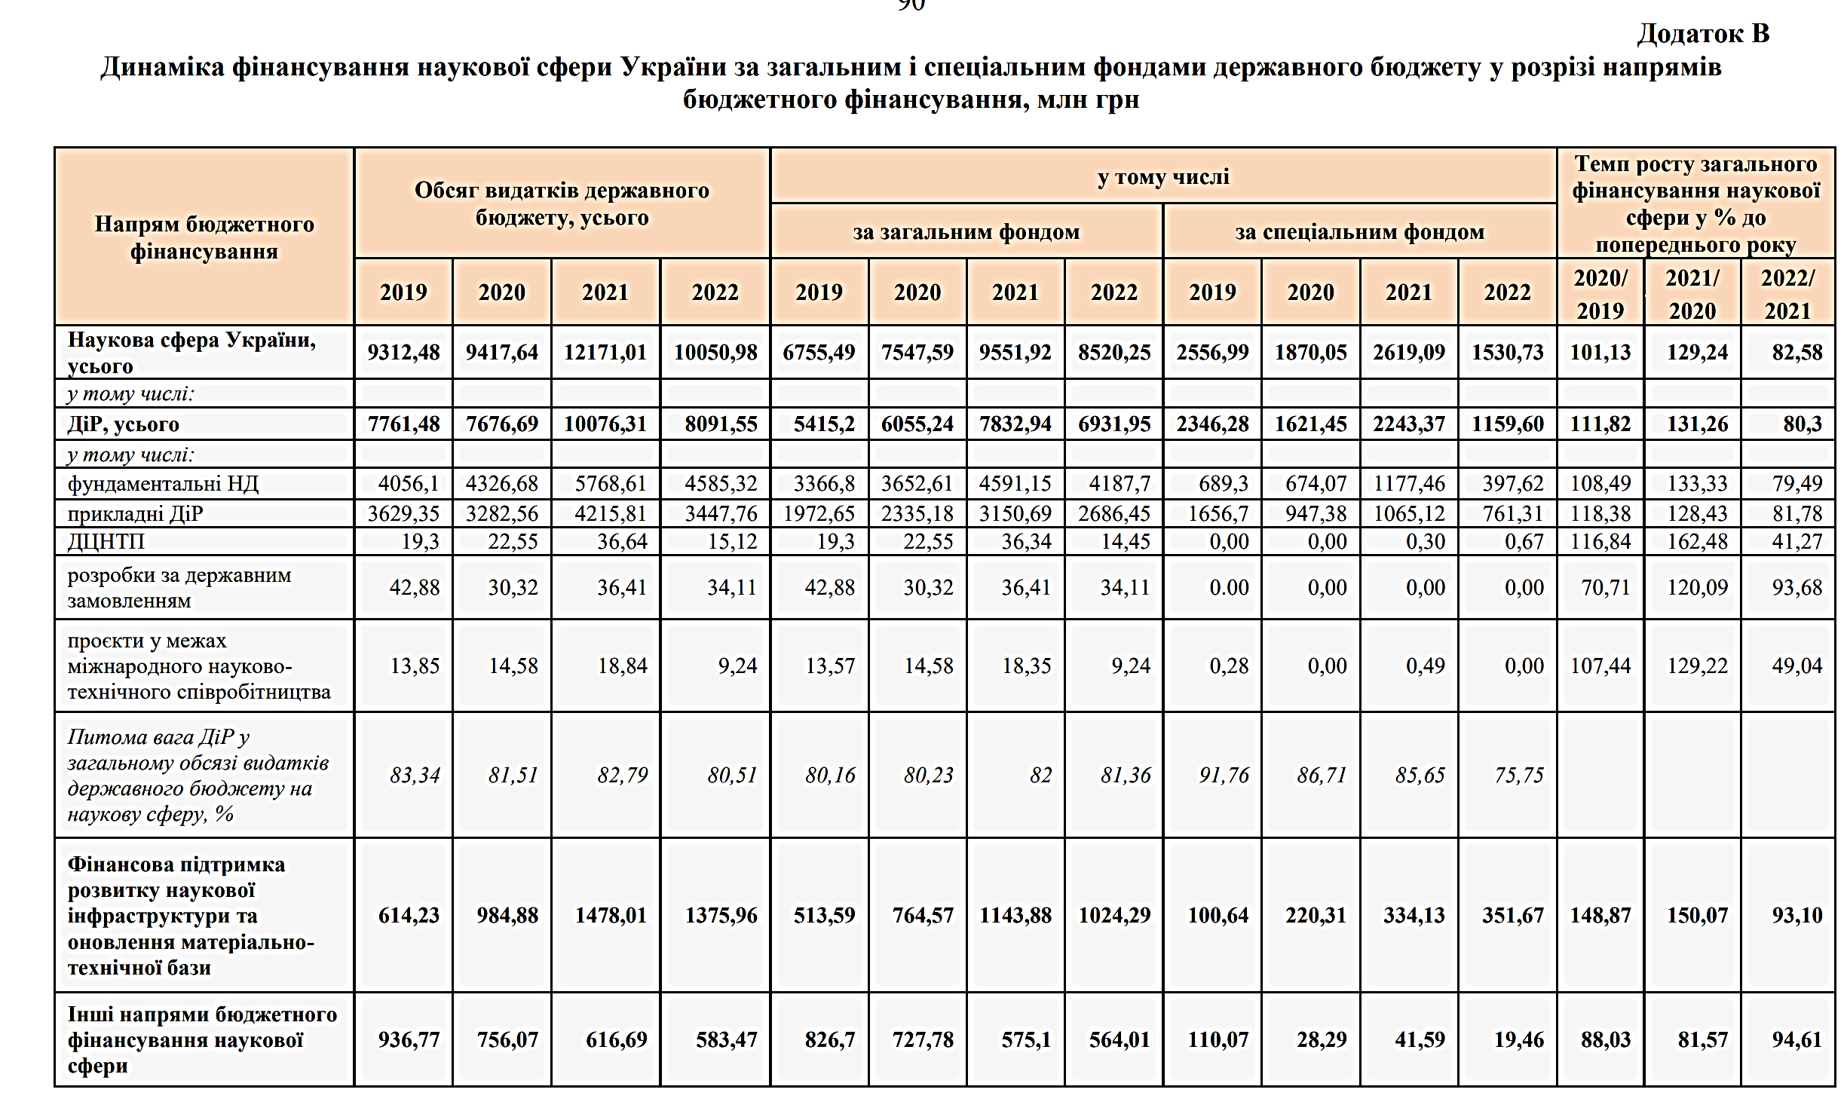

Slide 16
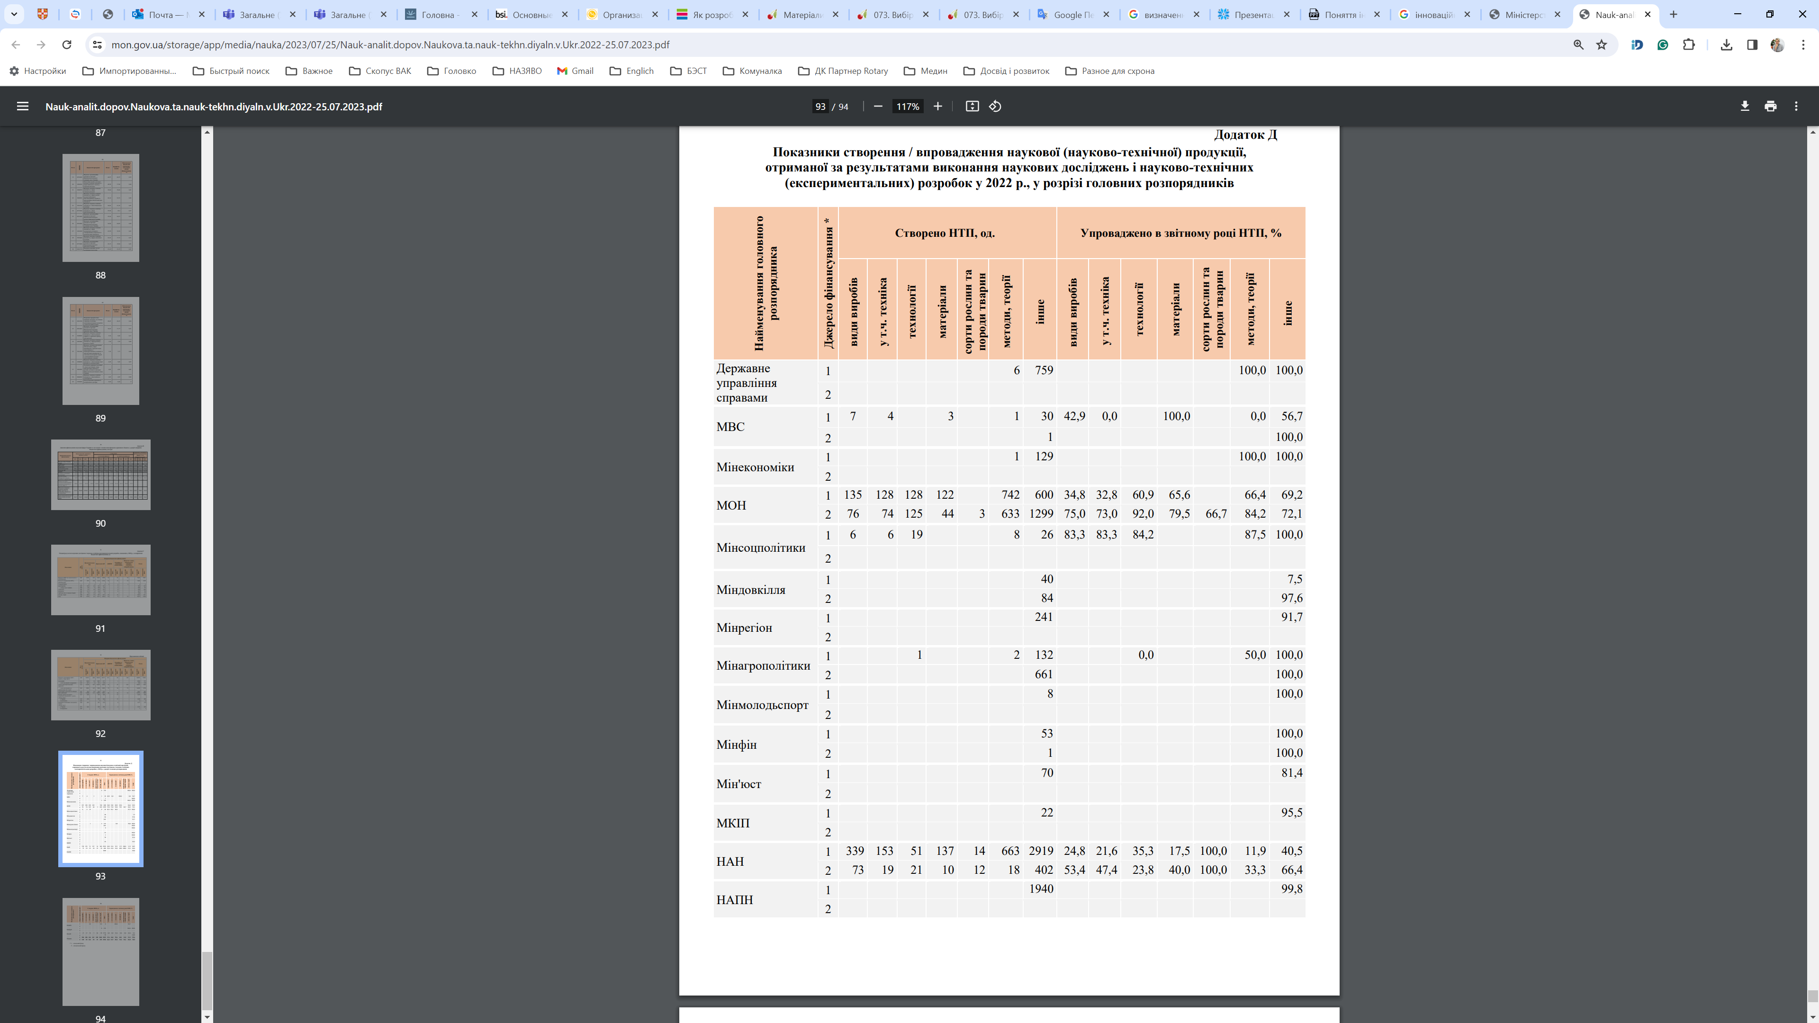

Slide 17
Розрізняють дві форми фінансування інновацій
Пряме
НЕДІЛЬНЕ

Slide 18






До прямих джерел фінансування відносяться:

Slide 19



До непрямих джерел фінансування належать:

